Slide 1




Basis Data
Rendi Pratama

Slide 2


KONSEP DASAR BASIS DATA
Definisi & Peran Basis Data
Komponen Utama Sistem
Basis Data: Kumpulan data yang terorganisir, terintegrasi, dan disimpan secara terstruktur agar mudah diakses dan dikelola.
Hardware & OS: Perangkat keras server dan sistem operasi sebagai lingkungan eksekusi utama.
DBMS: Perangkat lunak utama pengelola basis data yang menjamin keamanan, efisiensi pencarian, serta integritas data.
Database Engine: Komponen inti pemrosesan kueri, indexing, dan transaksi (e.g. MySQL, MariaDB).
Manfaat Utama: Menghindari duplikasi data, menyediakan akses bersama (multi-user), serta menjamin pemulihan data yang handal.
Data Access Language: Bahasa standar SQL untuk instruksi DDL, DML, DQL, dan DCL.

Slide 3

DATA DEFINITION LANGUAGE (DDL)
DDL (Data Definition Language) digunakan untuk mendefinisikan dan mengelola struktur objek pada basis data seperti tabel, indeks, dan skema relasi.
-- 1. Membuat Database Baru
CREATE DATABASE
USE
CREATE: Membuat database, tabel, atau view baru.
-- 2. Membuat Tabel Utama (Master)
ALTER: Mengubah struktur tabel (tambah/hapus kolom, ubah tipe data).
CREATE TABLE
DROP & TRUNCATE: Menghapus tabel permanen atau mengosongkan seluruh baris record.
VARCHAR
PRIMARY KEY
VARCHAR
NOT NULL
VARCHAR
UNIQUE
VARCHAR
-- 3. Mengubah Struktur Tabel
ALTER TABLE
ADD COLUMN
TEXT

Slide 4

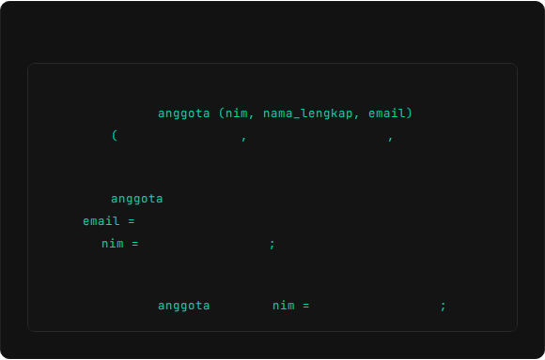
DATA MANIPULATION LANGUAGE (DML)
Penjelasan & Konsep DML
Contoh Query Implementasi
DML (Data Manipulation Language) bertanggung jawab atas pengelolaan record atau isi baris data di dalam tabel basis data.
-- Insert data baru
INSERT INTO
INSERT: Menambahkan tuple/record baru ke dalam tabel.
VALUES
'13020260001'
'Andi Saputra'
'andi@umi.ac.id'
UPDATE: Memperbarui nilai data yang sudah tersimpan berdasarkan kondisi klausa WHERE.
-- Update data spesifik
UPDATE
DELETE: Menghapus record spesifik dari tabel secara terisolasi.
SET
'andi.saputra@umi.ac.id'
WHERE
'13020260001'
-- Delete record berdasarkan syarat
DELETE FROM
WHERE
'13020260001'

Slide 5
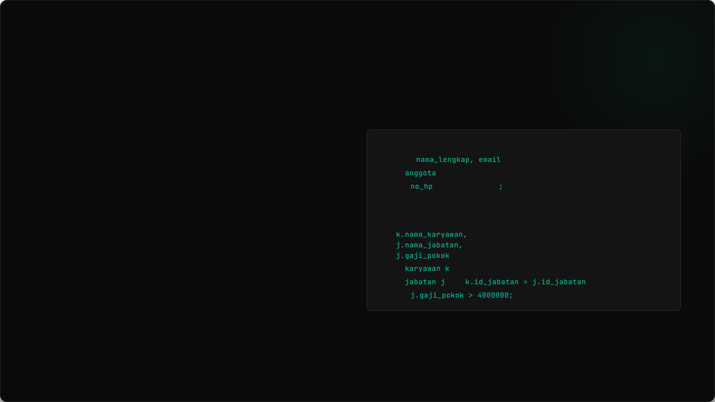
DQL & OPERASI JOIN
DQL (Data Query Language) fokus pada pencarian dan penyaringan data (klausa SELECT). Operasi JOIN mengombinasikan data dari dua tabel atau lebih berdasarkan kunci relasi (PK & FK).
-- Query Pencarian & Filtering (DQL)
SELECT
FROM
INNER JOIN: Menampilkan pencocokan data yang ada di kedua tabel.
WHERE
IS NOT NULL
LEFT JOIN: Menampilkan seluruh baris dari tabel kiri dan data pasangannya dari tabel kanan.
-- Relasi Multi-Tabel dengan INNER JOIN
SELECT
RIGHT JOIN: Menampilkan seluruh baris dari tabel kanan dan data pasangannya dari tabel kiri.
FROM
JOIN
ON
WHERE

Slide 6

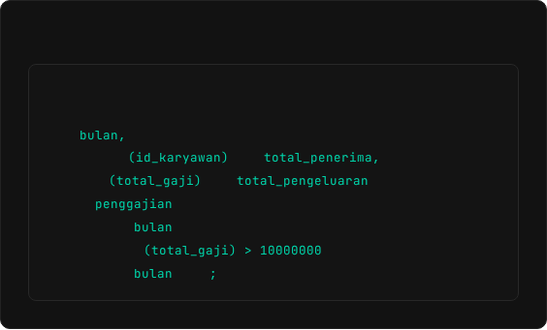
AGREGASI DATA & PENGELOMPOKAN
Fungsi Agregat SQL
Grouping & Filtering
Fungsi agregat merangkum sekumpulan nilai record menjadi satu nilai statistik yang informatif.
-- Agregasi per Kelompok Data
SELECT
COUNT() : Menghitung baris record.
COUNT
AS
SUM() & AVG() : Menghitung total & rata-rata numerik.
SUM
AS
MAX() & MIN() : Mencari nilai tertinggi/terendah.
FROM
GROUP BY
HAVING
SUM
ORDER BY
ASC

Slide 7

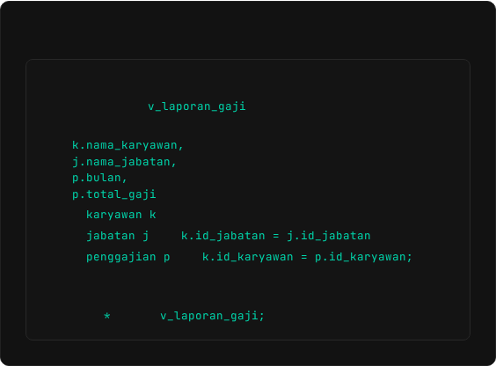
CONSTRAINT & TABLE VIRTUAL VIEW
Aturan Integrity Constraint
Table Virtual (VIEW)
Aturan batasan untuk menjaga keakuratan dan integritas data agar tidak terinput secara sembarangan.
-- Membuat VIEW Laporan Ringkas
CREATE VIEW
AS
PRIMARY KEY : Identitas unik tiap record.
SELECT
FOREIGN KEY : Penjaga integritas relasi antar tabel.
NOT NULL & UNIQUE : Validasi isi data.
FROM
JOIN
ON
JOIN
ON
-- Memanggil VIEW
SELECT
FROM

Slide 8



PENGANTAR NORMALISASI DATA
Definisi Normalisasi
Fokus Utama
Hasil yang Diharapkan
Mengatur ulang tabel agar data rapi, logis, dan konsisten.
• Mengatur ketergantungan data antar atribut.
• Mengurangi duplikasi yang memicu inkonsistensi.
• Membuat struktur database lebih mudah dipelihara.
• Data lebih konsisten saat ditambah, diubah, atau dihapus.
• Relasi antar tabel menjadi jelas dan dapat ditelusuri.
• Desain tabel siap digunakan untuk query dan transaksi.
•
Membagi tabel besar menjadi beberapa tabel yang lebih spesifik.
•
Menentukan Primary Key dan Foreign Key sebagai penghubung relasi.
•
Memastikan setiap atribut berada pada tabel yang tepat.

Slide 9
MENGAPA NORMALISASI DIPERLUKAN
Masalah pada Tabel Mentah
Dampak Operasional
Kapan Digunakan
Tabel mentah sering memuat data berulang.
• Penyimpanan lebih efisien karena duplikasi dikurangi.
• Query lebih mudah dibaca karena entitas dipisahkan dengan jelas.
• Risiko perbedaan nilai antar baris dapat ditekan.
• Saat merancang tabel baru untuk aplikasi.
• Saat data mulai berulang dan sulit diperbarui.
• Saat relasi data perlu dibuat lebih aman dan konsisten.
•
Satu perubahan data harus diperbarui di banyak baris.
•
Data penting dapat hilang saat baris transaksi dihapus.
•
Input data baru bisa gagal karena kolom lain belum tersedia.

Slide 10
TAHAPAN BENTUK NORMALISASI
1NF
2NF
3NF
First Normal Form
Second Normal Form
Third Normal Form
Menghilangkan repeating group dan memastikan setiap kolom hanya berisi satu nilai tunggal (atomic value).
Memenuhi 1NF dan menghilangkan ketergantungan parsial (partial dependency). Semua atribut bergantung penuh pada Primary Key.
Memenuhi 2NF dan menghilangkan ketergantungan transitif (transitive dependency), di mana atribut non-key tidak boleh bergantung pada atribut non-key lainnya.

Slide 11
KESIMPULAN
Basis data membantu menyimpan informasi secara rapi. Normalisasi membuat susunan tabel lebih jelas, tidak banyak data ganda, dan lebih mudah diperbaiki saat data berubah.
Data Jadi Rapi
Duplikasi Berkurang
Relasi Lebih Jelas
Kesalahan Mudah Dicegah
Data disimpan di tempat yang sesuai. Setiap tabel punya tugas sendiri, jadi isi database lebih mudah dibaca.
Data yang sama tidak perlu ditulis berkali-kali. Ini membantu mencegah data berbeda antara satu baris dan baris lain.
Primary Key dan Foreign Key menjadi penghubung antar tabel. Data tetap saling terhubung tanpa harus dicampur semua.
Saat data ditambah, diubah, atau dihapus, risiko data hilang dan tidak konsisten bisa dikurangi.

Slide 12
Terima Kasih

